Slide 1
Технология переработки нефти
Лекция № 11
Гидрокрекинг
Лектор – к.т.н., доцент отделения
химической инженерии ИШПР Юрьев Е.М.

Slide 2
Поточная схема завода с глубокой переработкой сернистой нефти
Нефть
Газы на переработку
Гидроочистка, риформинг
Керосин (фр. 180-240 ^{о}С)
Керосин
Фракция Н.К.-180 ^{о}С
ЭЛОУ-АТ
Дизельное топливо
(фр. 250-350 ^{о}С)
Гидроочистка
Дизельное топливо
Компонент бензина
Изомеризация
С₅-С₆
Мазут (фр. >350 ^{о}С)
Фракция Д.Т.
Производство битума
Газ
Алкилирование изобутана олефинами
Высоко-октановый бензин
Гидрокрекинг
Олефинсо-держащий газ
Производство масел
Гудрон
фр. >500 ^{о}С
ВТ
Бензин
Фракция
250-350 ^{о}С
Керосин
Каталитический крекинг
Диз. топливо
Висбрекинг
Остаток > 350 ^{о}С
+Н₂
^{о}С
стационар
Процессы облагораживания тяжелого сырья
Коксование,
деасфальтизация
кипящий слой
Производство светлых и дистиллятных нефтепродуктов
Сларри и blacking -системы
ЭЛОУ-АТ – электрообессоливание нефти и атмосферная перегонка
ВТ – вакуумная перегонка

Slide 3
Классификация и назначение гидрокаталитических процессов
1. Гидрокаталитические процессы реформирования нефтяного сырья:
  а) каталитическая ароматизация прямогонных бензинов (каталитический риформинг);
  б) каталитическая изомеризация легких (С₅–С₆) алканов.
2. Каталитические гидрогенизационные процессы облагораживания нефтяного сырья:
  а) гидроочистка топливных фракций;
  б) гидрообессеривание высококипящих и остаточных фракций (вакуумных газойлей, масел, парафинов и нефтяных остатков).
  Эти процессы предназначены для удаления из нефтяного сырья гетероорганических соединений.
3. Каталитические процессы деструктивной гидрогенизации (гидрокрекинга) нефтяного сырья:
  а) селективный гидрокрекинг нефтяного сырья (топливных фракций, масел, гидравлических жидкостей) с целью повышения октановых чисел автобензинов и получения низкозастывающих нефтепродуктов путем гидродепарафинизации;

Slide 4
Классификация и назначение гидрокаталитических процессов
3. Каталитические процессы деструктивной гидрогенизации (гидрокрекинга) нефтяного сырья:
  б) легкий гидрокрекинг
  вакуумных газойлей для повышения содержания изопарафиновых углеводородов в бензинах;
  низкооктановых бензинов для гидроподготовки сырья каталитического крекинга с одновременным получением дизельных фракций;
  в) глубокий гидрокрекинг дистиллятного сырья (вакуумных газойлей) и нефтяных остатков с целью углубления переработки нефти;
  4. Специальные процессы гидрирования и облагораживания нефтяных фракций:
    а) гидродеароматизация реактивных топлив и масляных дистиллятов;
    б) гидрирование алкенов с целью повышения окислительной стойкости нефтяных фракций;
Распространение ГК-процессов обусловлено следующими причинами:
— непрерывным увеличением в общем балансе доли сернистых и высокосернистых нефтей;
— ужесточением требований по охране природы и к качеству товарных нефтепродуктов;
— развитием каталитических процессов с применением активных и селективных катализаторов и предварительным глубоким гидрооблагораживанием сырья (например, для процессов каталитического риформинга и крекинга);
— необходимостью дальнейшего углубления переработки нефти;

Slide 5
Гидрокрекинг
Варианты:
1) ГК бензиновых фракций – продукты: СУГ, и-бутановые и и-пентановые УВ для НХ;
2) ГК средних дистиллятов (в т.ч. вторичных) – продукты: бензины и реактивные топлива – фактически, гидродеароматизация;
3) ГК атмосферных и вакуумных газойлей, газойлей вторичных процессов – продукты: бензины, реактивные и ДТ – конверсия более 50 %;
    4) ЛГК вакуумного газойля (продукты – обессеренные ДТ, сырье для КК) – конверсия 10-50 %;
Специальные технологии:
  Селективный ГК (гидродепарафинизация, цель – крекинг только н-парафинов, применяются морденит, эрионит);
    Гидродеароматизация керосиновых фракций (продукты – реактивные топлива);
    ГК масляных дистиллятов и деасфальтизатов (продукты – высокоиндексные базовые масла);
Отдельно можно выделить:
ГК ТНО (т.н. гидропереработка) – продукты: реактивные, ДТ, смазочные масла, малосернистые КТ;
Общемировые мощности – более 215 млн. т сырья в год.

Slide 6
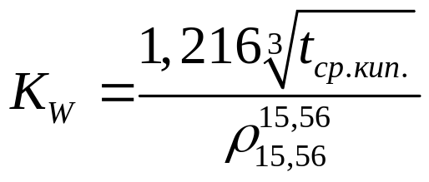
Гидрокрекинг
Предпосылки:
Высокий спрос на топливные нефтепродукты;
Доступность H₂ с процесса каталитического риформинга;
Ужесточение экологических норм (в отношении S и ароматики);
Преимущества:
Высокая гибкость процесса/приспосабливаемость под структуру спроса;
Лучший баланс между производством бензина и средних дистиллятов;
Большой выход бензиновых фракций;
Высокое ОЧ и низкая чувствительность бензина;
Высокое содержание изобутана;
Удачно сочетается с каткрекингом при переработке тяжелого сырья;
Заметное увеличение выхода реактивных топлив;
Типичное сырье:
Газойли каткрекинга (плохо крекирующиеся УВ);
Газойли коксования (узкие);
Вакуумные газойли (узкие);
  + (редко) среднедистиллятные фракции – требуют доочистки и гидрирования АрУВ.

Slide 7
Типичное сырье для процесса гидрокрекинга
Сырье | Показатели
 | Температура кипения, °С | ПАУ, % масс. | Смолы, % масс. | Асфальтены, ppm | Сера, % масс. | Азот, % масс. | Ni + V, ppm
Прямогонный вакуумный газойль | 350-580 | 30-50 | 1-15 | < 100 | 0,1-2 | 0,03-0,2 | < 1
Прямогонный вакуумный газойль + тяжелый газойль коксования | 350-580 | 30-50 | 1-15 | < 50 | 1,5-5 | 0,1-0,4 | 1-5
Прямогонный вакуумный газойль + деасфальтизат | 350-700+ | 30-50 | 1-15 | 100-1000 | 1,5-5 | 0,1-0,4 | > 5
Снижение качества сырья
ПАУ – полиароматические углеводороды

Slide 8
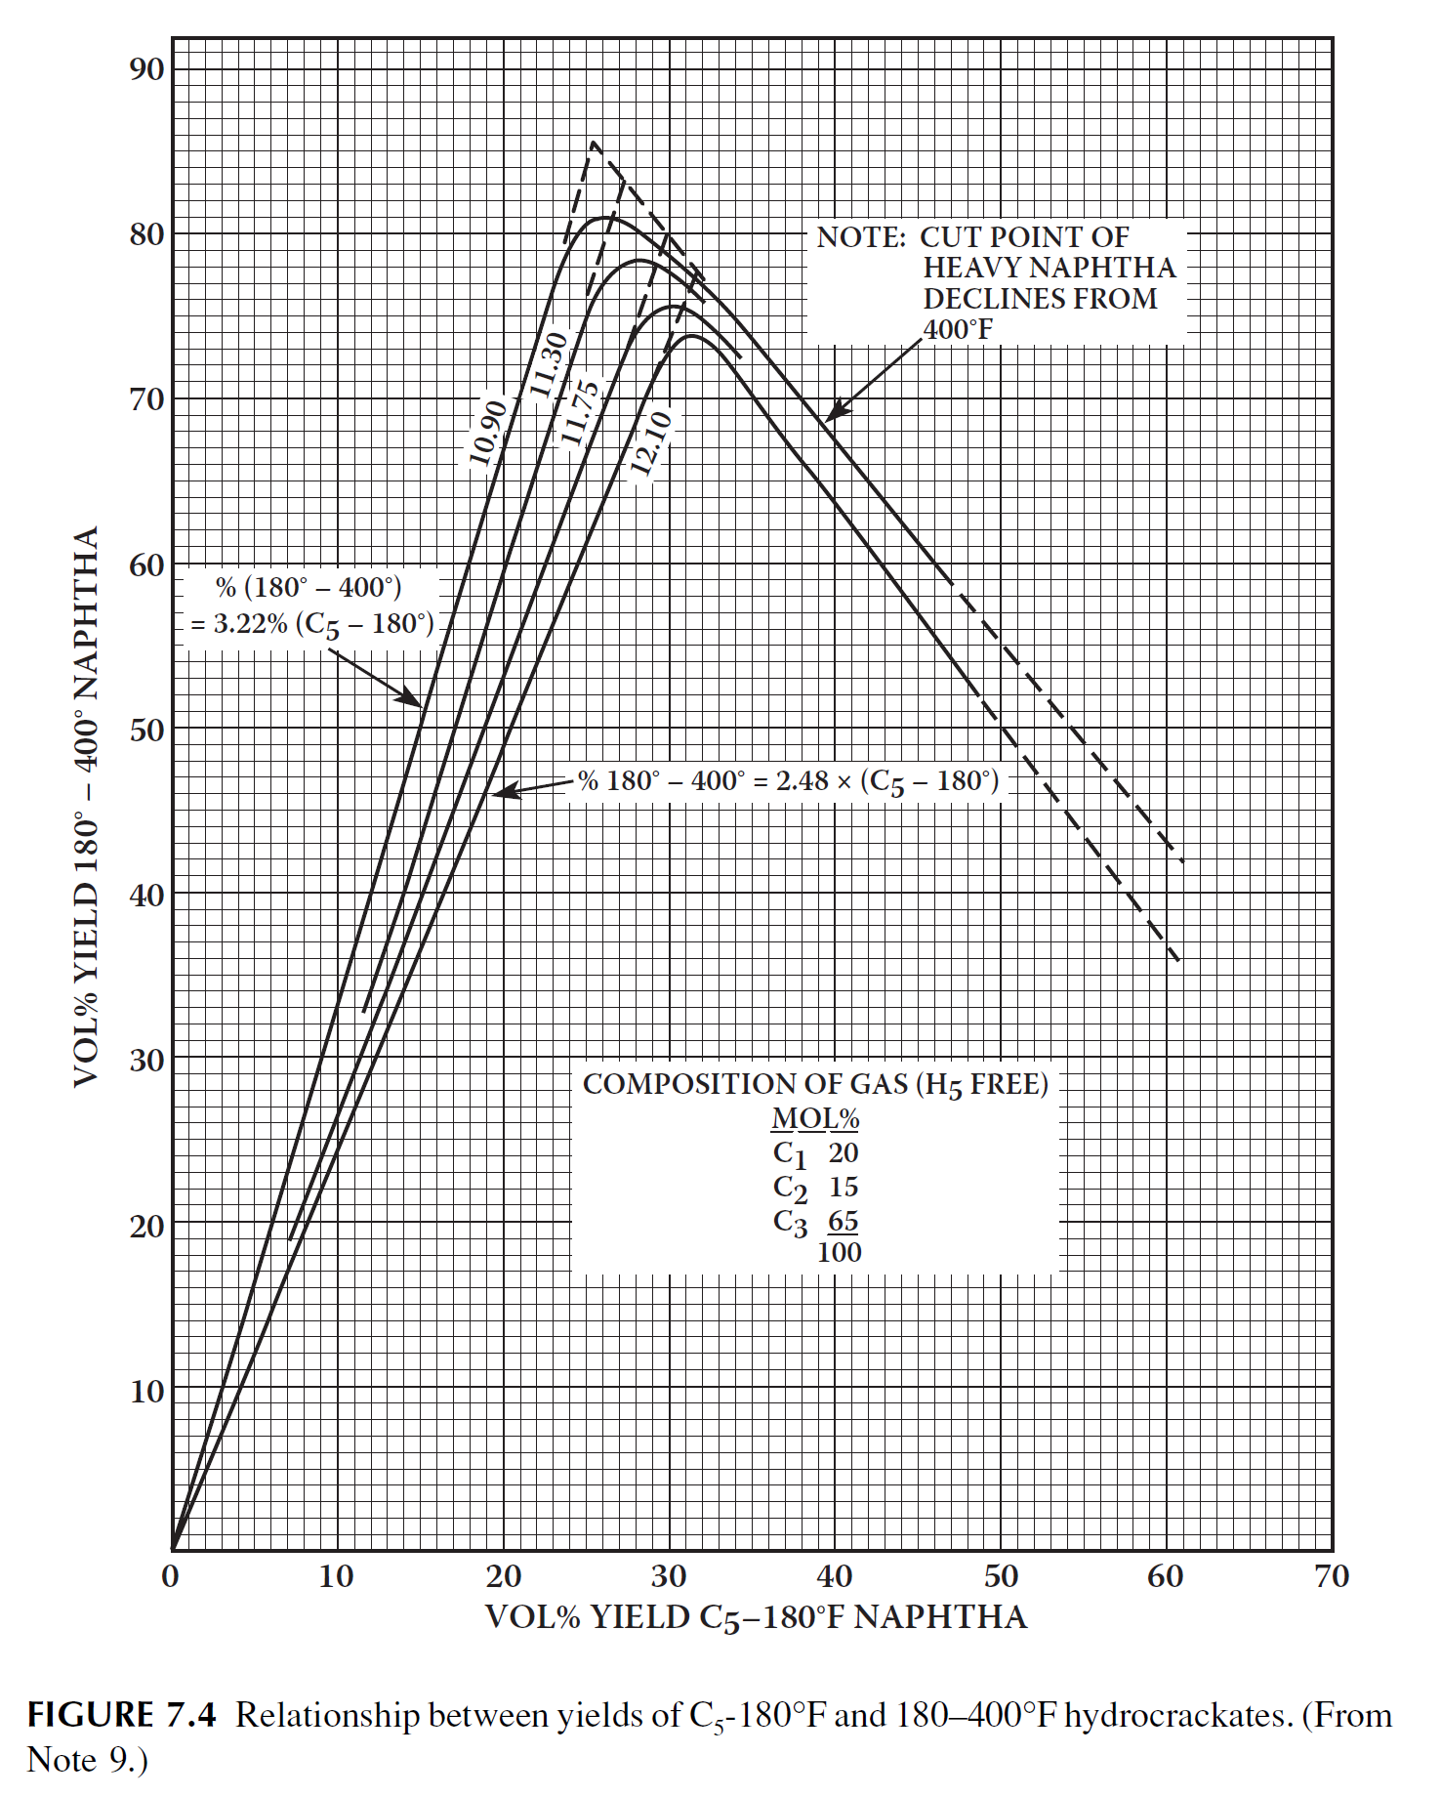
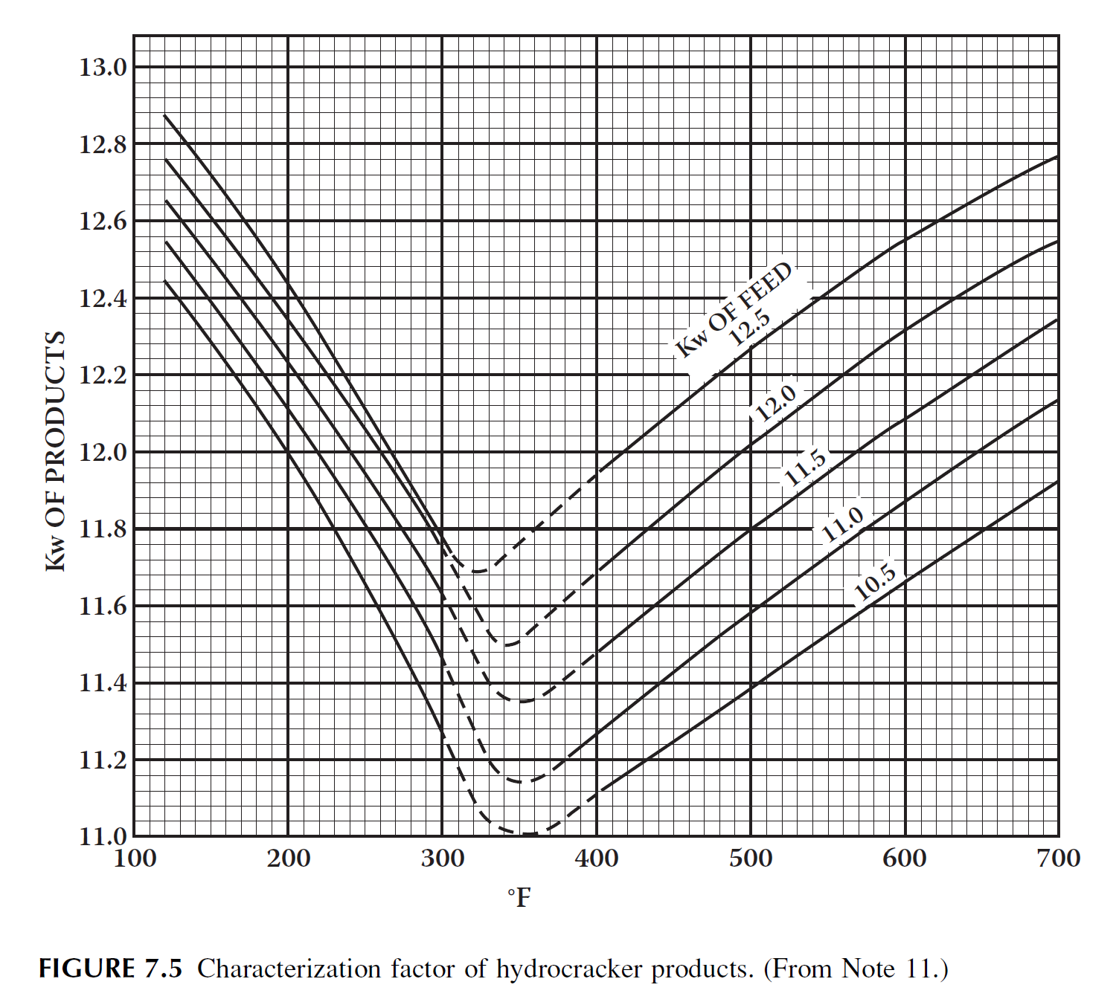
Гидрокрекинг

Slide 9
Гидрокрекинг
Типичное сырье и продукты:
Сырье | Продукты
Керосин | Бензиновые фракции
Прямогонные дизельные фракции | Бензиновые фракции или реактивное топливо
Атмосферный газойль | Бензиновые фракции или реактивное топливо или дизельное топливо
Вакуумный газойль | Бензиновые фракции или реактивное топливо или дизельное топливо или смазочные масла
Легкий газойль КК | Бензиновые фракции
Тяжелый газойль КК | Бензиновые фракции или дистилляты
Легкий газойль коксования | Бензиновые фракции или дистилляты
Тяжелый газойль коксования | Бензиновые фракции или дистилляты

Slide 10
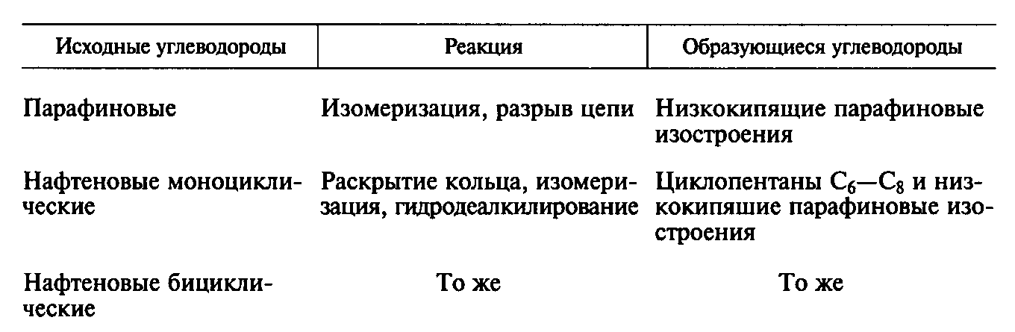
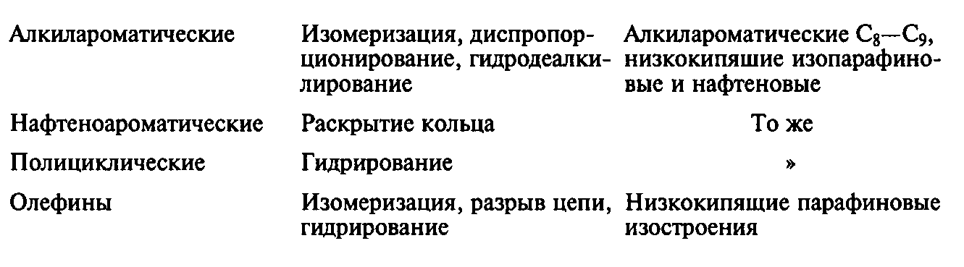

Гидрокрекинг
Реакции:
Гидрокрекинг – это крекинг, совмещенный с гидрированием – все реакции, протекающие через промежуточное образование олефинов затруднены:
Глубина превращения:
Алканы > нафтены > ароматика.
Продукты ГК менее ароматизированы, чем
продукты КК, практически полностью отсутствует кокс

Slide 11
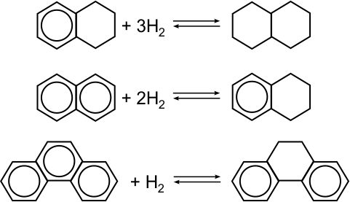




Реакции, протекающие при гидрокрекинге вакуумного газойля
Гидрообессеривание Гидродеазотирование | R – SH + H₂ = R – H + H₂S R – NH₂ + H₂ = R – H + NH₃
Гидрирование ароматических соединений
Гидрирование олефинов | R₁ – CH=CH-R₂ +H₂= R₁-CH₂-CH₂-R₂
Изомеризация парафинов
Деалкилирование ароматических соединений
Раскрытие нафтеновых колец
Гидрокрекинг парафинов

Slide 12
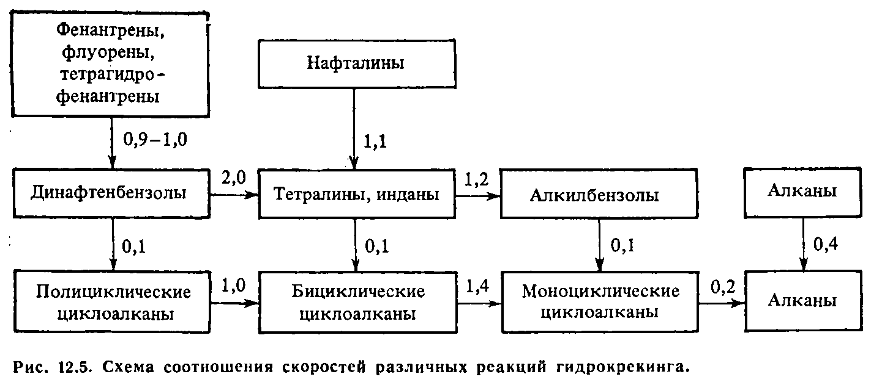
Гидрокрекинг
Реакции:
Гидрокрекинг – это крекинг, совмещенный с гидрированием – все реакции, протекающие через промежуточное образование олефинов затруднены:

Slide 13
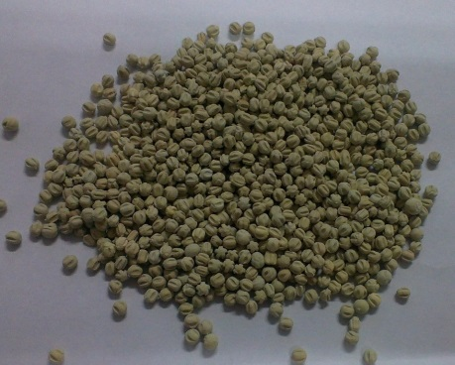
Mo-Co/Zeolite-Alumina Hydrocracking Catalyst FC-32A (China, 14500 $/ton)
Гидрокрекинг
Катализаторы полифункциональные:
Металлический компонент (реакции гидрирования-дегидрирования) – Pt, Pd, W, Ni, Co, Mo (+ Re, Rh, Ir) в восстановленной, оксидной или сульфидной формах;
Кислотный компонент (реакции крекинга и изомеризации) – цеолиты, алюмосиликаты, оксид алюминия (+ галогены);
Связывающий компонент (механическая прочность и пористая структура) – кислотные компоненты, оксиды кремния, титана, циркония, магния.
+ Ситовой эффект (цеолиты – селективный гидрокрекинг).
Особенности отравления катализатора и соответствующей подготовки сырья:
Катализаторные яды – Ме (2 г/т), сера, кислород, азот (0,12 %), вода;
Циркуляция водорода продлевает срок службы катализатора;
Присутствие H₂S в малых концентрациях подавляет гидрирование: хорошо для БФ, плохо для реактивных топлив;
Предварительная гидроочистка или деметаллизация сырья (в защитных реакторах) – используют модифицированный катализатор ГК (Co-Mo, Al-Si);
Повышение температуры процесса для компенсации дезактивации снижает селективность;
Срок службы одной загрузки катализатора – 2-4 года – необратимо откладываются кокс и Ме;

Slide 14
Катализаторы гидрокрекинга
Основные характеристики катализатора: | Основные характеристики цеолита Y:
Содержание Ni – 2-8 масс.% | Соотношение Si / Al – в зависимости от назначения катализатора
Содержание Mo – 7-15 масс.% | Средний размер кристаллитов не более 0,5 мкм
Содержание W – 15-25 масс.% | Объем мезопор 0,15-0,3 см³/г –современный уровень
Объем пор не менее 0,4 см³/г
Удельная поверхность не менее 200 м²/г

Slide 15
Металлы и компоненты носителей, используемые в составе катализаторов гидрокрекинга
Металлы, используемые в составе катализаторов гидрокрекинга
Металлы | Основное применение | Метод активации | Гидрирующая активность
CoMo | Гидрообессеривание | Сульфидирование | Низкая
NiMo | Гидрообессеривание, гидродеазотирование, гидрокрекинг | Сульфидирование | Высокая
NiW | Гидродеазотирование, гидрокрекинг | Сульфидирование | Очень высокая
Pd, Pt* | Гидрокрекинг | Восстановление в потоке H₂ | Максимальная
*Рd и Pt отравляются серой и азотом и могут использоваться только при низких концентрациях H₂S и NH₃, то есть на второй стадии двухстадийного ГК
Компоненты носителей, используемых при приготовлении катализаторов гидрокрекинга
Компонент | Основное применение | Кислотность
Ƴ-Al₂O₃ | Катализаторы предварительной гидроочистки | Низкая
Аморфные алюмосиликаты (ACA) | Катализаторы гидрокрекинга, селективные к дизельному топливу | Умеренная
Цеолиты | Катализаторы гидрокрекинга различного назначения | От умеренной до очень высокой

Slide 16
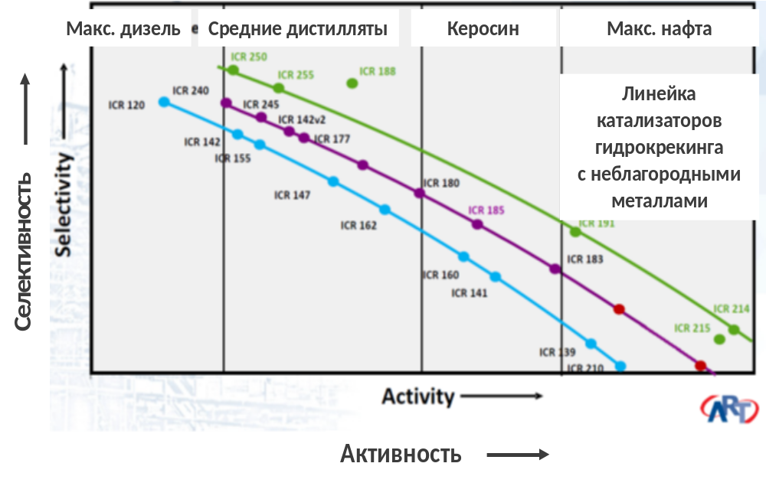
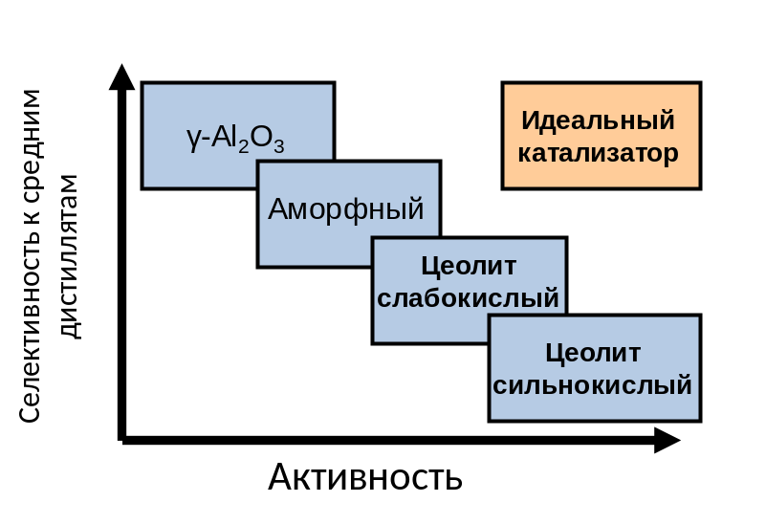
Ассортимент катализаторов гидрокрекинга с неблагородными металлами компании Chevron Lummus Global
Характеристики катализаторов гидрокрекинга
Назначение катализатора | Характеристики | Содержание цеолита Y, мас. % | Соотношение Si/Al в цеолите
Производство бензина | Очень высокая кислотность | 30÷40 | 4-8
Производство бензина/керосина | Высокая кислотность | 25÷30 | 7-10
Производство средних дистиллятов | Умеренная кислотность, высокая гидрирующая активность | 15÷25 | 10-18
Производство дизельного топлива | Умеренная кислотность, высокая гидрирующая активность | 10÷20 | 15-30
2-я стадия гидрокрекинга | Низкая кислотность, очень высокая гидрирующая активность | 0÷7 | выше 30

Slide 17
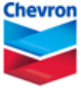




Ведущие производители катализаторов гидрокрекинга
Компания | Гидрокрекинг
 | Бензин, керосин | Максимум ДТ, керосина, базовых масел
 | ICR 160, ICR 183, ICR 209, ICR 211, ICR 214, ICR 215, ICR 257 | ICR 142, ICR 162, ICR 180, ICR 185, ICR 188, ICR 220, ICR 240, ICR 250
 | DHC-41, HC-24, HC-26, HC-29, HC-43, HC-140, HC-150, HC-185, HC-470 | DHC-32, DHC-39, HC-115, HC-120, HC-130, HC-205, HC-310, HC-320, HC-325, HC-410, HC-425, HC-520
 |  | HDK 766, HDK 786, HYK 732, HYK 742, HYK 752, HYK 762, HYK 733, HYK 743, HYK 753
 | Z-723, Z-733, Z-743, Z-753, Z-853, Z-863, Z-3723, Z-3733, Z-NP10 | Z-503, Z-513, Z-603, Z-623, Z-673, Z-723, Z-733, Z-2513, Z-2623, Z-2723, Z-3733, Z-5723, Z-FX10, Z-HD10, Z-HD11, Z-MD10
 | TK-951, TK-961, TK-971 | TK-921, TK-925, TK-926, TK-931, TK-939 D-sel, TK-941, TK-943, TK-947, TK-949 D-sel, TK-951, TK-961, TK-971
 | FC-46, FC-24, 3825, 3905, 3955 | FC-12, FC-14, FC-16, FC-20, FC-26, FC-32, FC-36, FC-50, FC-60, RIC-1, RT-1, RT-5, 3882, 3901, 3974

Slide 18
Гидрокрекинг
Температура:
Прирост t на 10 °С удваивает скорость основных реакций, НО глубина превращения повышается не так значительно;
360-440 °С, постепенное повышение по мере падения активности катализатора - 0,05-0,1 °С/сут;
однако с ростом температуры падает селективность – увеличивается выход газов, падает выход БФ;
(выбор температуры в зависимости от сырья?) например, если цель БФ, то 50-70 % конверсия сырья во фр. 205₋ °С (40-50 % на 1й ступени 2хступенчатого процесса).
Тепловой эффект положителен (гидрирование преобладает над крекингом) – требуется отвод тепла;
Тип реакции | Тепловой эффект, кДж на 1 нм³ поглощенного H₂
Обессеривание | 2360
Деазотирование | 2640-2950
Гидрирование олефинов | 5510
Насыщение ароматики | 1570-3150
Гидрокрекинг | 1970
Теплота ГК фракции 350-500 °С сернистой парафинистой нефти при разной глубине превращения
Выход продуктов, % |  |  |  | Теплота процесса
Газ | Бензин | Дизельное Т. | Остаток 500₊ °С | кДж/кг
17,1 | 51,0 | 25,4 | 8,3 | 369,0
10,0 | 15,4 | 66,9 | 7,9 | 297,0
- | 4,0 | 16,0 | 80,0 | 45,0

Slide 19
Гидрокрекинг
Давление:
- Чем больше Ме в катализаторе, тем сильнее зависимость от давления (гидрирующая способность водорода);
С ростом давления возрастает скорость и глубина ГК – растет парциальное давление H₂;
Минимально допустимое давление зависит от минимальной активности катализатора и «тяжести» сырья ГК;
ОСПС:
Поддерживают малой, чтобы время контакта было высоким, а конверсия сырья максимальной, т.к. температура процесса максимально низка, – 0,3-0,7 ч⁻¹.
Кратность циркуляции ВСГ:
800-2000 м³/м³ – в 2-5 раз выше стехиометрического (например, в ГКВД - 193 из 840 нм³, в ЛГК – 60 из 465 нм³);
Расход Н₂:
- Тем выше, чем тяжелее сырье и легче продукты ГК;
Фракция | Легкие газойли | Вакуумные дистилляты (наиболее распространенный) | ТНО
Давление, МПа | 5-9 | 15-17 | 18-20
Относительная стоимость | 1 | 1,5-1,8 | 2,3-3,2

Slide 20
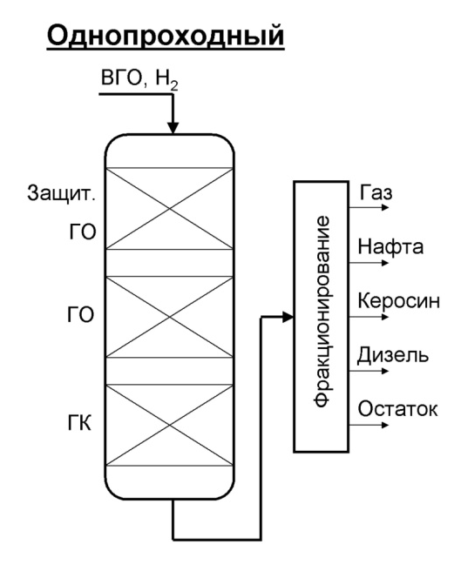

Конфигурации процесса гидрокрекинга
Конверсия | 70-80%
Выход средних дистиллятов (керосин+ДТ) | 50-55 мас.%
Конверсия | до 100%
Выход средних дистиллятов (керосин+ДТ) | 65-70 мас.%
Конверсия | до 100%
Выход средних дистиллятов (керосин+ДТ) | 75-80 мас.%
Увеличение капитальных затрат и операционных расходов
Увеличение выхода и улучшение качества получаемых продуктов
Более эффективная переработка труднопревращаемого сырья
20

Slide 21
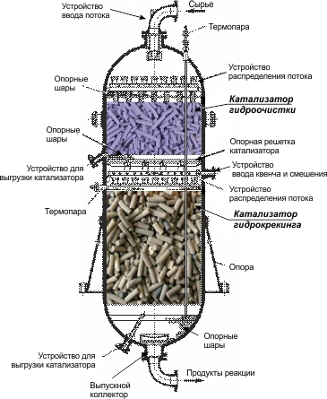
Реактор с неподвижным слоем для процесса ГК

Slide 22
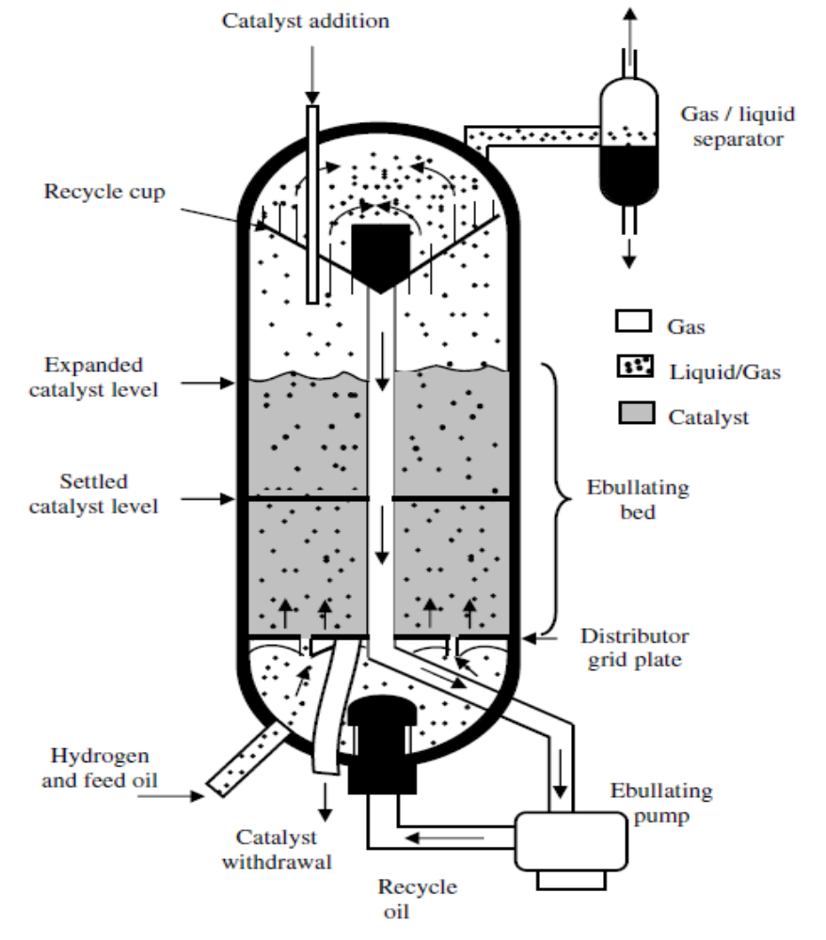
Схема реактора гидрокрекинга с псевдоожиженным слоем катализатора (H-Oil, Axens)
Ввод свежего катализатора
Сепаратор
Тарелка сбора рецикла
Газ
Расширенный уровень катализатора
Жидкость/газ
Катализатор
Установленный уровень катализатора
Псевдоожиженный слой
Устройство
распределения
потока
Ввод водорода и свежего сырья
Насос
псевдоожижения
Вывод
отработанного катализатора
на регенерацию
Рецикл
сырья

Slide 23
Основные лицензиары процесса гидрокрекинга
Лицензиар | Технологии | Число установок в мире
Неподвижный слой (390 установок)
Shell + ExxonMobil | Hydrocracking, MPHC | 30 + 15
Axens | HyC-10, HyK | 70
Chevron Lummus Global | Isocracking | 80
UOP | Unicracking, APCU, HyCycle Unicracking | 195
Кипящий слой (32 установки)
Axens | H-Oil-DC (RC) | 11 + 11
Chevron Lummus Global | LC-fining | 10
Суспендированный катализатор (9 установок)
BP+KBR | VCC | 2
Chevron Lummus Global | CRSH | 1
ENI | EST | 1
HTI | HCAT | 3
Intevep | HDH | 1
UOP | Uniflex | 1

Slide 24
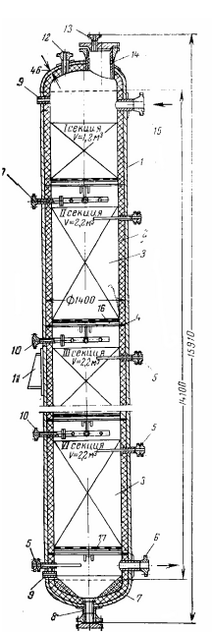
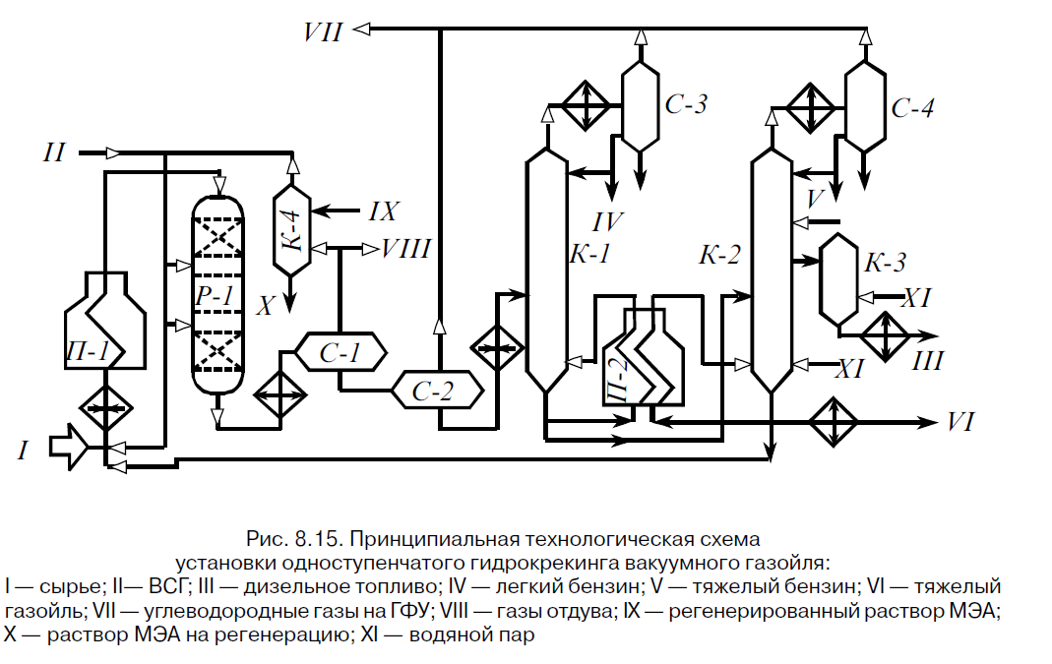
Одноступенчатый гидрокрекинг вакуумных дистиллятов с рециклом
t=405-410°C
P=15 МПа
ОСПС=0,7 ч⁻¹
КЦ_{ВСГ}=1500 м³/м³
Реактор многослойный (до 5 слоев) с промежуточным вводом квенчинга (ВСГ), перепад температур по слою – не более 25°С;
Как правило, две параллельно работающие секции;
Мощность одноступенчатого процесса – до 1 млн.т/год по ДТ или до 0,63 млн.т/год по реактивному топливу;
Высота реактора – 15-20 м, внутренний диаметр – 2-3 м, масса – 500-700 т;

Slide 25
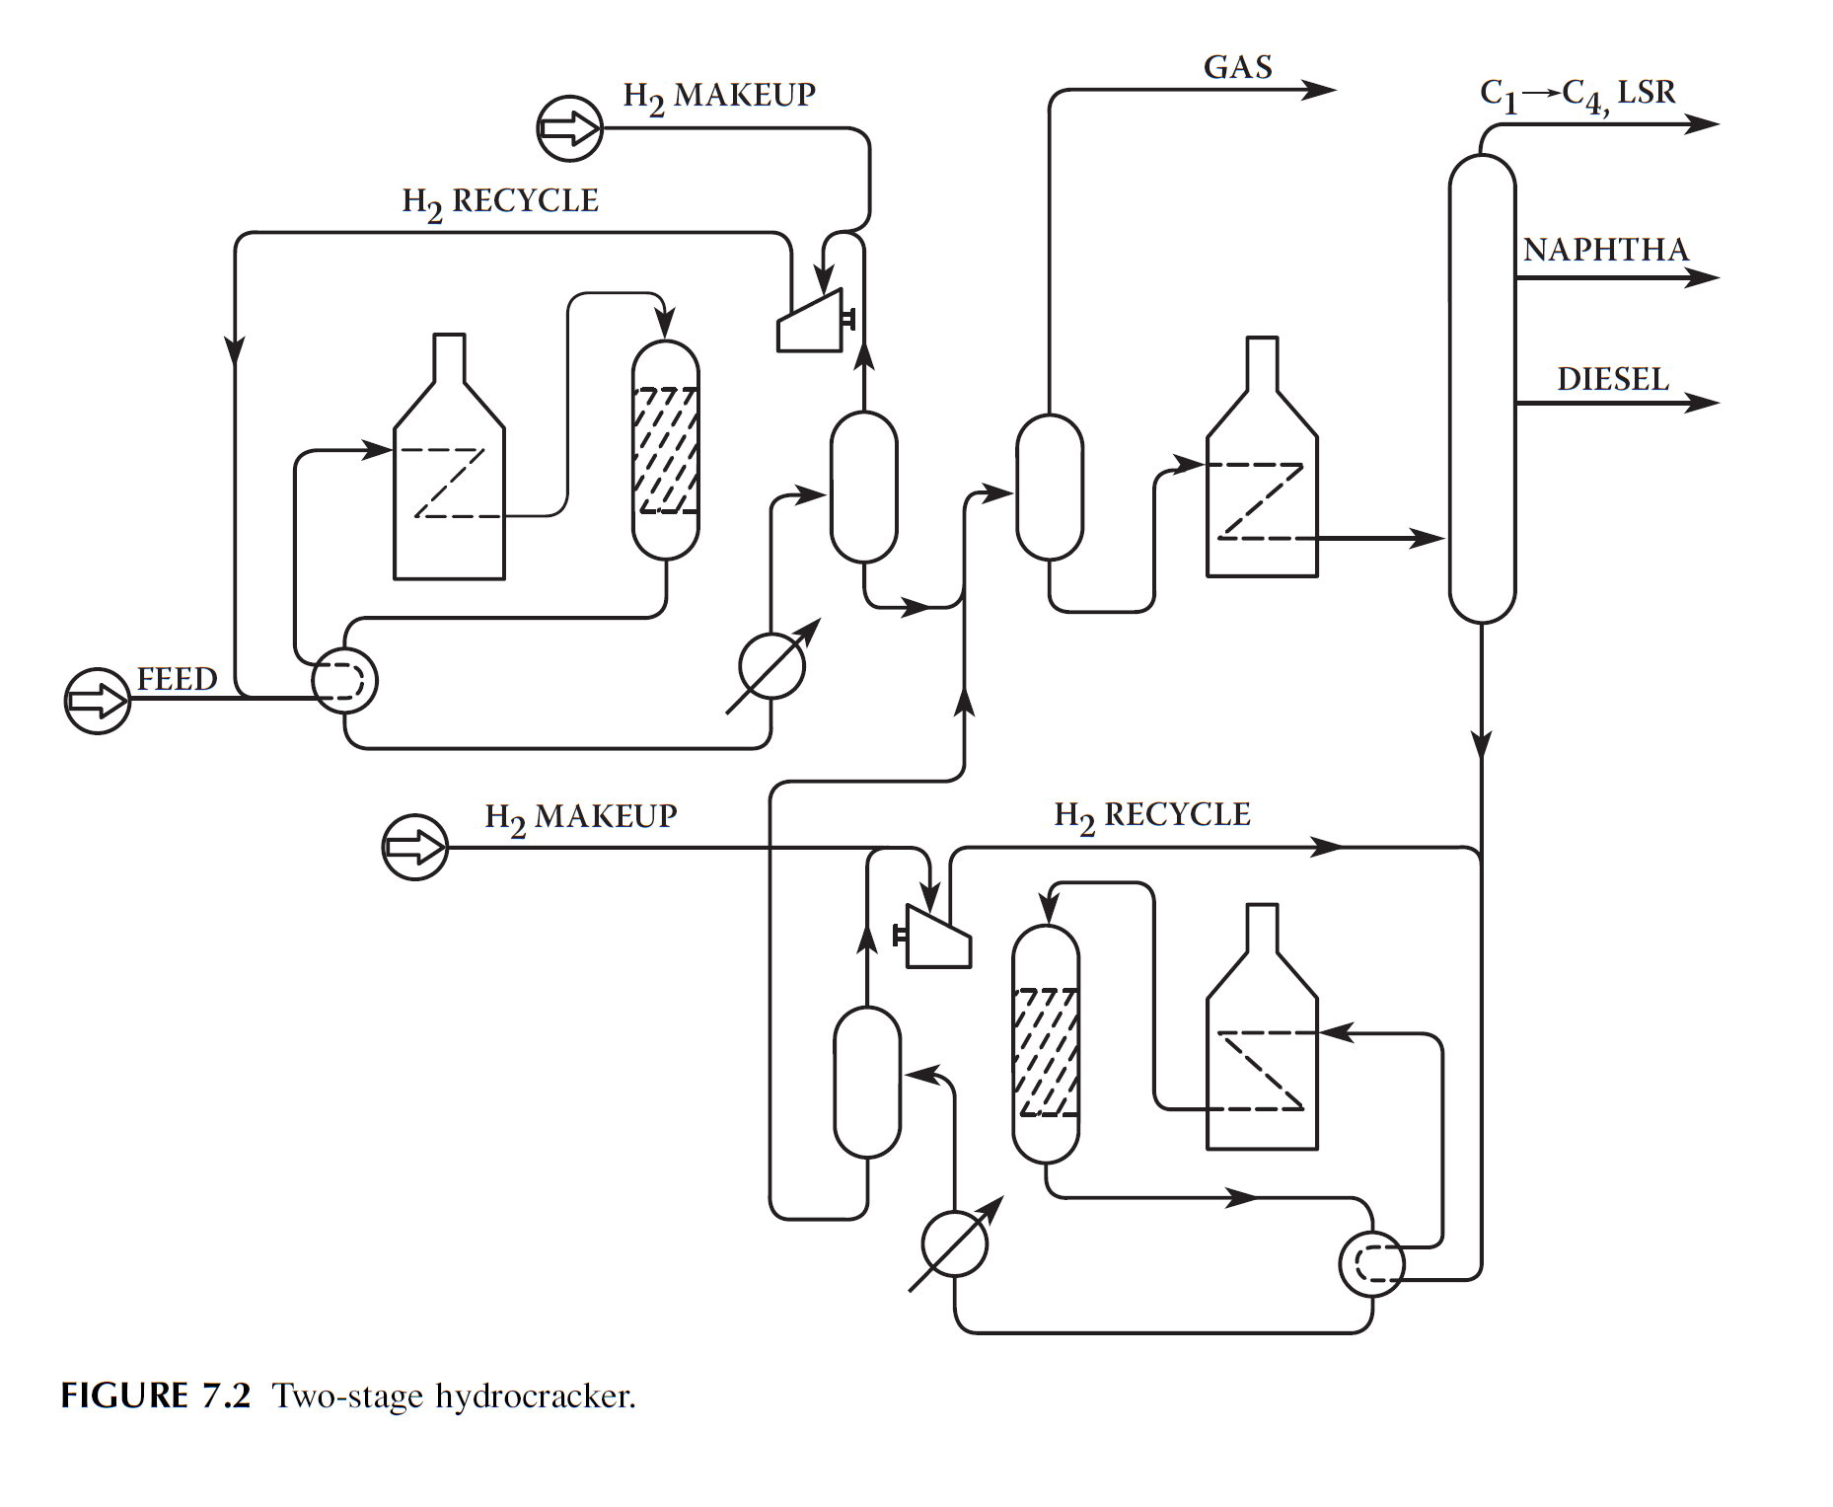
Двухступенчатый гидрокрекинг
1-ступенч.
Для получения максимального кол-ва ДТ или РТ; Для получения максимального кол-ва БФ требуется рецикл остатка;
2-ступенч.
При ухудшении качества сырья; Выход ДТ и РТ меньше, выход БФ выше(!); Большая гибкость, «всеядность»;

Slide 26
Гидрокрекинг вакуумных дистиллятов
Характеристики процессов получения средних дистиллятов при 1- и 2-ступенчатых вариантах ГКВД
 | Вид топлива – основного продукта ГК
 | Дизельное |  | Реактивное
Показатели | 1-ст. ГК | 2-ст. ГК | 1-ст. ГК | 2-ст. ГК
Сырье: плотность, г/см³ | 0,905 | 0,909 | 0,894 | 0,909
н.к.-к.к. | 282-494 | 350-500 | 250-463 | 350-500
Содержание: S, % мас. | 2,75 | 2,55 | 1,8 | 2,55
N, ppm | 940 | 695 | 1000 | 695
Выход на сырье, %: H₂S | 3,03 | 2,2 | 2,03 | 2,2
C₁+C₂ | 0,4 | 0,58 | 1,47 | 0,6
C₃+C₄ | 0,79 | 3,4 | 4,1 | 3,77
Легкий бензин | 1,28 | 7,48 | 9,1 | 14,09
Тяжелый бензин | 8,53 | 12,44 | 13,5 | 16,92
Реактивное топливо | - | - | 73,33 | 60,52
Дизельное топливо | 88,03 | 75,36 | - | -
ИТОГО: | 102,06 | 101,46 | 103,53 | 103,1
Расход Н₂, м³/т | 231 | 282 | 211 | 341
РТ: плотность, г/см³ | - | - | 0,788 | 0,795
Температура застывания, °С | - | - | -55 | -60
Высота некопт. пламени, мм | - | - | 27 | 25
ДТ: плотность, г/см³ | 0,842 | 0,82 | - | -
Цетановое число | 54 | 58 | - | -
Температура застывания, °С | -18 | -30 | - | -
Содержание S, ppm | 100 | 10 | - | -

Slide 27
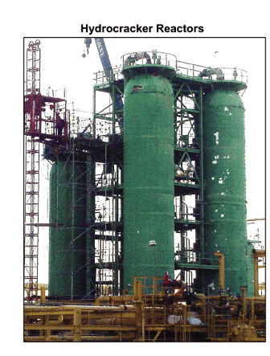
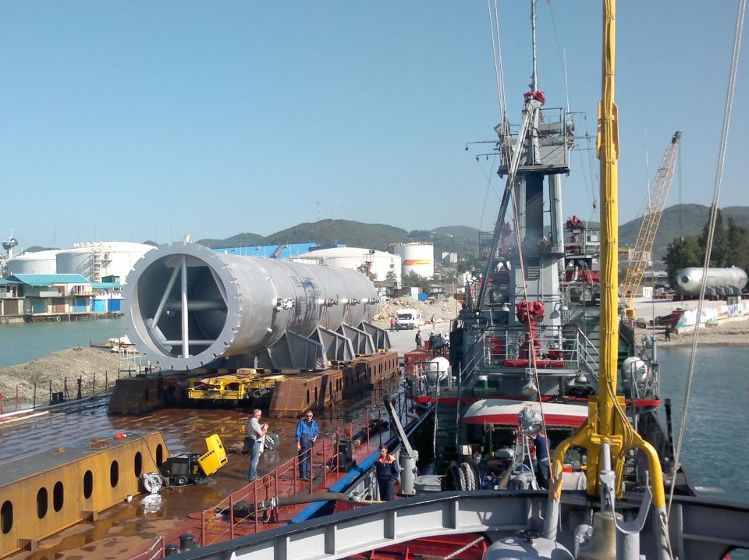
Гидрокрекинг

Slide 28
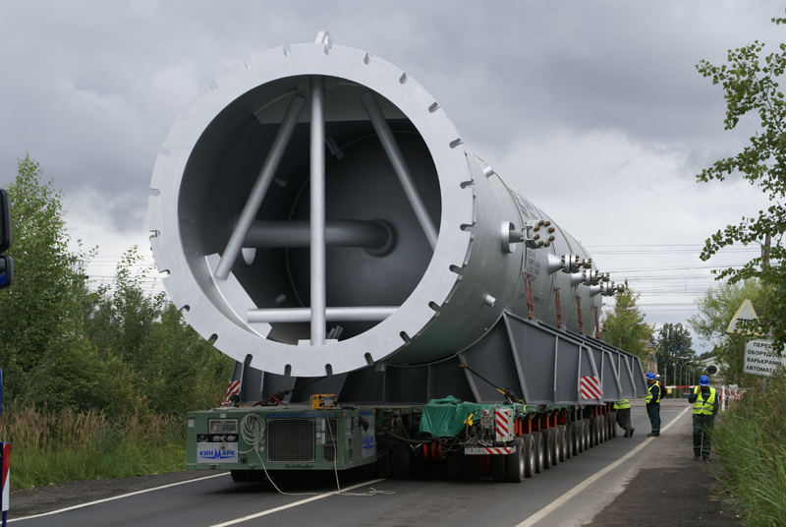
Гидрокрекинг

